Slide 1
Презентация компании
ООО «азт фарма к.б.»

Slide 2
О нас
Фармацевтическая компания ООО «АЗТ ФАРМА К.Б.» - разработчик и производитель лекарственных антиретровирусных препаратов. Группа ученых во главе с академиком РАН А.А. Краевским открыла активное вещество фосфазид и доказала его эффективность при лечении и профилактике ВИЧ-инфекции. Открытие было удостоено Государственной премии – «За разработку стратегии получения ингибиторов вируса иммунодефицита человека и создание фосфазида – нового лекарственного препарата для лечения людей».
В 1999 году был зарегистрирован оригинальный препарат фосфазид под торговым наименованием Никавир®. Препарат включен в перечень ЖНВЛП.
На сегодняшний день единственным производителем оригинального российского лекарственного препарата Никавир® для лечения ВИЧ-инфекции является ООО «АЗТ ФАРМА К.Б.», Лицензия на производство № 00201-ЛС от 09.04.2018 г.. Все стадии производственного процесса, включая химический синтез действующих веществ, осуществляются в Российской Федерации.
Производственная площадка находится в г. Москва в Технопарке «СТРОГИНО», который был создан Правительством Москвы при поддержке Минэкономразвития России в 2007 году и является единственным технопарком в Москве, в котором реализован полный цикл поддержки проекта от идеи и до организации производства.

Slide 3
На протяжении 19 лет компания обеспечивает препаратами субъекты Российской Федерации
в рамках исполнения Государственной стратегии противодействия ВИЧ-инфекции
Приоритетными направлениями развития фармацевтической компании ООО «АЗТ ФАРМА К.Б.» являются:
1
2
3
Разработка и производство оригинальных АРВ препаратов
(в т.ч. комбинированных)
Работа с новыми лекарственными формами для уже существующих препаратов
Исследование перспективных молекул, активных в отношении
ВИЧ-инфекции
В 2018 году зарегистрирован новый комбинированный лекарственный препарат Фосфаладин® на основе фосфазида и ламивудина. Разработка и весь необходимый перечень исследований проведены за счет средств компании с привлечением Государственного финансирования.
Отличительной особенностью препаратов, разработанных и производимых компанией, является их высокая безопасность при сравнимой эффективности с однокласниками (группа НИОТ). Помимо отмеченного, Никавир® и Фосфаладин® могут применяться (и применяются) у целого ряда пациентов, в т.ч. с сочетанными инфекциями.

Slide 4
Никавир® таблетки 200 мг (ФАЗТ)
Дети в возрасте от 3 до 18 лет. Низкий уровень цитотоксичности препарата.
Беременные женщины. Наиболее безопасный препарат для плода, способный проникать через гематоплацентарный барьер.
Пациенты с сочетанной патологией, требующие снижения стандартной дозировки.
ВИЧ-инфекция с анемией, эритропенией и гранулоцитопенией;
ВИЧ-инфекция с циррозом печени;
ВИЧ-инфекция с заболеванием почек.
Постконтактная профилактика профессионального заражения ВИЧ-инфекцией. С целью предупреждения развития ВИЧ у медицинских работников.

Slide 5
Никавир® таблетки 400 мг (ФАЗТ)
Пациенты старше 50 лет или имеющие нарушения липидного и углеводного обмена, больные с риском сердечно-сосудистой патологии, патологией почек и риском остеопороза.
Пациенты с нейро-когнитивными расстройствами, требующие приема АРВП, способных хорошо проникать через гематоэнцефалический барьер.
Женщины фертильного возраста 18-49 лет, включая тех, кто планирует беременность, так как препарат относится к режиму с высоким профилем безопасности; женщины с ВИЧ-ассоциированной анемией, если анемия и/или гранулоцитопения:
- Hb – 95-104 г/л;
- нейтрофилы 1000-1500 кл/мкл.
Пациенты с непереносимостью или резистентностью к TDF, ABC, ZDV.

Slide 6
Фосфаладин® таблетки (ФАЗТ 400 мг + 3ТС 150 мг)
Комбинированные препараты - мировой тренд для удобства пациентов, способствующий лучшей приверженности лечению.
Пациентам, ранее не получавшим АРТ и ведущим активный образ жизни. С целью максимально быстрого снижения вирусной нагрузки.
Пациентам с заболеваниями сердечно-сосудистой системы, обменными нарушениями и нейрокогнитивными расстройствами. С целью профилактики осложнений при соматической патологии.
Пациентам с ВИЧ и туберкулезом. С целью облегчения подбора противотуберкулезных схем.

Slide 7
Фармакокинетика
Относительная биодоступность (по сравнению с ZDV) 83,7%.
Концентрация АЗТ в плазме крови после перорального приема
зидовудина (3х200 мг), фосфазида (2х400 мг)
График сравнения фармакокинетических кривых при per os зидовудина и фосфазида. Существенная разница в пиковых концентрациях АЗТ объясняет существенно меньшую токсичности фосфазида. За более чем 15-летний период применения фосфазида не было зафиксировано ни одного случая возникновения резистентности к нему.

Slide 8
Сравнение с препаратами группы НИОТ
№ п/п | Группы ВИЧ-инфицированных | Абакавир | Зидовудин | Тенофовир | Фосфазид
1 | Взрослые пациенты с ожирением печени | не рекомендован | может использоваться (с осторожностью) | не рекомендован | предпочтителен
2 | Взрослые пациенты с признаками угнетения кроветворения (анемия, нейтропения) | может использоваться | не рекомендован | показан | может использоваться (с осторожностью)
3 | Взрослые пациенты с почечной недостаточностью (синдром Фанкони) | может использоваться | может использоваться | не рекомендован | предпочтителен
4 | Взрослые пациенты со сниженной плотностью костной ткани | может использоваться | может использоваться | не рекомендован | предпочтителен
5 | Взрослые пациенты с миалгией | может использоваться | не рекомендован | показан | нет данных
6 | Взрослые пациенты с вирусным гепатитом (ВГВ, ХГС) | может использоваться (с осторожностью) | не рекомендован (не может исп. с рибавирином) | может использоваться | предпочтителен (может использоваться с рибавирином)
7 | Взрослые пациенты с туберкулезом | может использоваться | может использоваться (с осторожностью) | может использоваться | предпочтителен
8 | Беременные женщины | может использоваться (с осторожностью) | может использоваться | не рекомендован | предпочтителен
9 | Дети от 3-х лет до 18 лет | может использоваться (с осторожностью) | может использоваться | не рекомендован до 12 лет | предпочтителен
10 | Взрослые пациенты с поражением ЦНС | может использоваться | предпочтителен | нет данных | предпочтителен

Slide 9
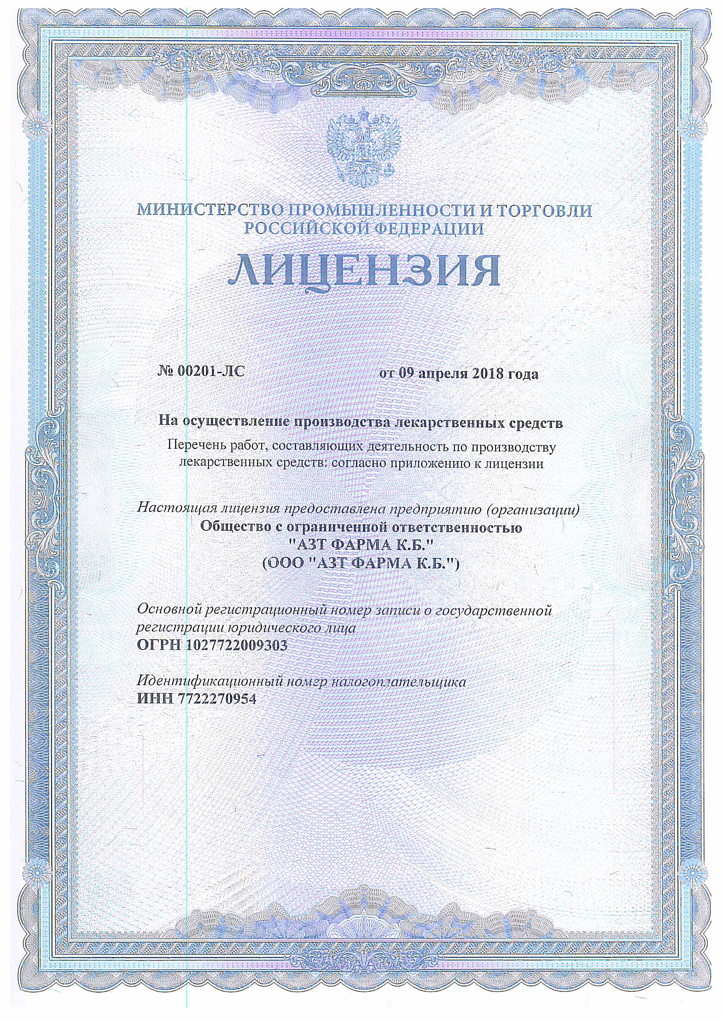

Slide 10
Спасибо за внимание!
ООО «АЗТ ФАРМА К.Б.»

